Slide 1
Урок-игра по станциям «Это увлекательное черчение»
ГБОУ ЦО №633
Калининского района Санкт-Петербурга
учитель изобразительного искусства
и черчения
Бейлина Юлия Маратовна

Slide 2
Тип урока: применение знаний умений и навыков на практике
Технология: игровая Цель урока: Выявление уровня знаний учащихся по отдельным темам предмета «Черчение» в игровой форме (1 год обучения)
Задачи: 1. Стимулирование интереса учащихся к предмету в целом; 2. Активизация взаимодействия между учащимися, навыков групповой работы; 3. Воспитание у учащихся самостоятельности, коллективизма, ответственности за себя и всю команду; 4. Развитие мышления, умения применять полученные знания при выполнении заданий различной направленности.

Slide 3
Учащиеся делятся на 3 команды жеребьёвкой. Каждая команда выбирает капитана.
1
2
3
На каждой «Станции», за правильно выполненное задание, команда получает 5 баллов.
Если команда не справилась с заданием, баллы снимаются, одна ошибка – 1 балл, 2 ошибки - 2 балла и т.д.
Баллы – это оценка. В конце игры мы подсчитаем общую оценку вашей команды и определим победителя.

Slide 4
Игроки – ученики 7 класса, 6 человек в команде. Эксперты – учащиеся 8 класса, на каждой станции по 2 человека. Оборудование: 1.Таблички с названиями станций. 2.Путевые листы. 3.Конверты и листы с заданиями. 4. Песочные часы 5. Чертёжные инструменты и принадлежности. План проведения: 1. Оргмомент 2. Основная часть 3. Взаимоанализ. 4. Подведение итогов и награждение

Slide 5
Станции:
1. Знаете ли вы ?
2. Третий лишний
3. Большая разница
4. Головоломка
5. В Мастерской дизайнера
6. В поисках истины
7. Эти забавные животные
8. Следствие ведут знатоки
Максимальное время прохождения каждой станции: 5 минут

Slide 6
Знаете ли вы?
Ребятам необходимо ответить на вопросы экспертов.
Назовите имя основателя начертательной геометрии.
Что такое проецирование?
Как называются основные плоскости проекций и как они обозначаются?
ГОСТ - это название организации, стандарта, машины или чего-нибудь ещё?
Сколько одинаковых проекций имеет куб?
Какой способ проецирования является основным?
Что называется видом?
Чем чертёж отличается от эскиза?
Чем руководствуются при выборе главного вида?
Что такое «масштаб»? Какие масштабы вы знаете?
На каком расстоянии от конура изображения проводится размерная линия?
Какие аксонометрические проекции вы знаете?
Чем отличаются геометрические фигуры от геометрических тел?
У каких геометрических тел все проекции одинаковы?

Slide 7
Ответы
1.Гаспар Монж
2. Проецирование - процесс получения изображения на плоскости
3. V – фронтальная,H – горизонтальная,W - профильная
4. ГОСТ - стандарт
5. Три
6. Прямоугольное проецирование
7. Вид - изображение, обращённой к наблюдателю видимой части поверхности предмета
8. Эскиз - чертёж, выполненный от руки, в глазомерном масштабе, с соблюдением пропорций изображаемо­го предмета
9. Главный вид должен содержать максимум информации о форме и размерах предмета.
10. Масштаб - отношение линейных размеров изображенного на чертеже предмета к дейст­вительным размерам. Уменьшения, увеличения, в натуральную величину
11. «10»
12. Геометрические тела имеют объём
13. Шар и куб

Slide 8
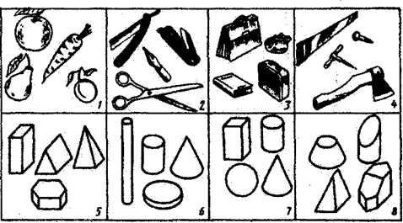
2. Третий лишний Найдите лишний предмет и объясните свой выбор

Slide 9
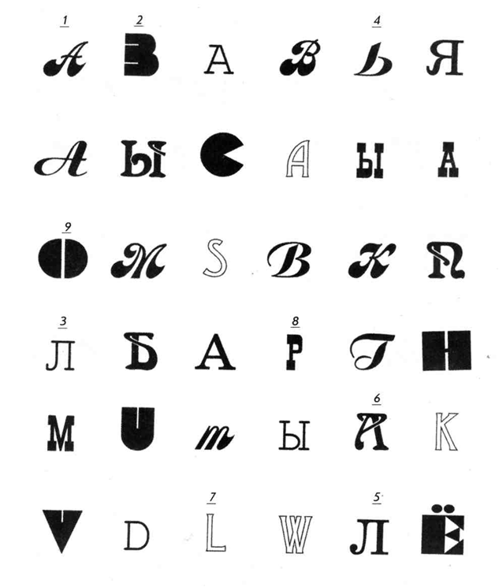
3. Большая разница Продолжите обозначение букв одинакового шрифта соответствующими цифрами.

Slide 10
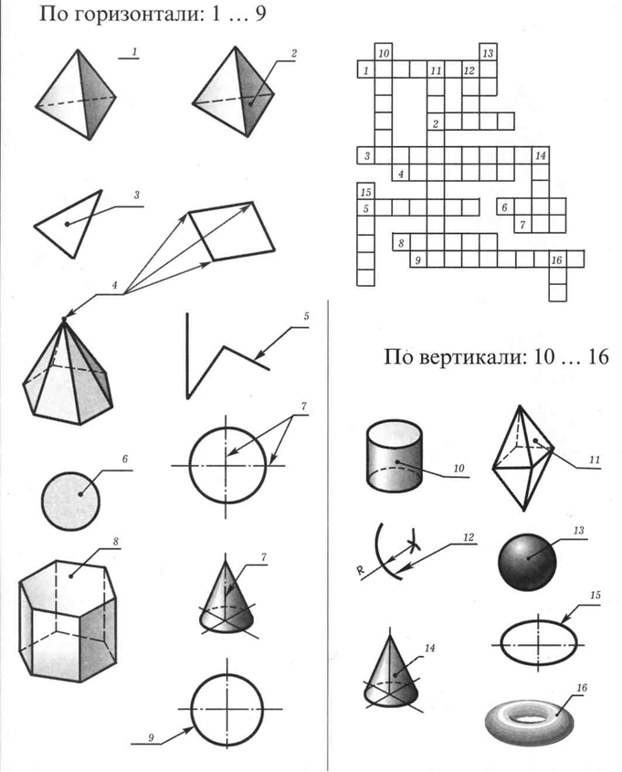
4. Головоломка Отгадайте кроссворд «Знакомство с формами и их элементами»

Slide 11
Ответы на кроссворд
По горизонтали
1. Пирамида
2. Грань
3. Треугольник
4. Вершины
5. Ломаная
6. Круг
7. Ось
8. Призма
9. Окружность
По вертикали
10. Цилиндр
11. Многогранник
12. Дуга
13. Шар
14. Конус
15. Эллипс
16. Тор

Slide 12
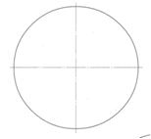
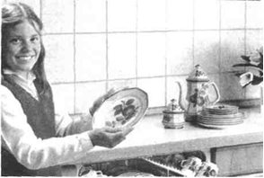
5. В Мастерской дизайнера На картинке вы видите сервиз. Постройте шестигранные тарелки с геометрическим орнаментом.

Slide 13
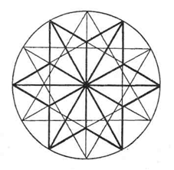
Пример выполнения задания

Slide 14
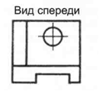
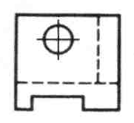
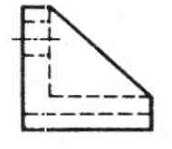
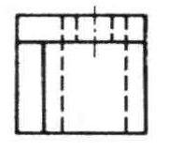
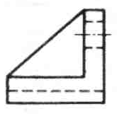
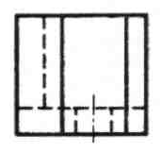
6. В поисках истины К заданному виду спереди подберите вид сверху и вид сбоку

Slide 15
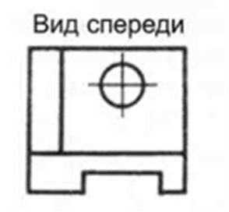
Решение

Slide 16
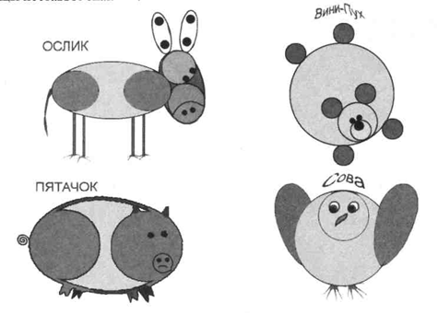
7. Эти забавные животные Определите, какой вид сопряжения использован на картинках. В соответствующую графу поставьте знак «+»
Вид сопряжения | Картинка
 | Ослик | Пятачок | Винни-Пух | Сова
Внешнее
Внутреннее

Slide 17
Выполнение

Slide 18
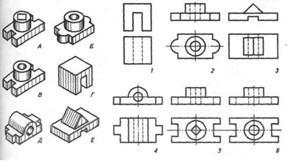
8. Следствие ведут знатоки Сопоставьте наглядное изображение с чертежом
(Ответы: А - 5, Б- 2, В- 6, Г- 1,Д- 4, Е-3.)

Slide 19
Взаимоанализ и подведение итогов
1. Эксперты анализируют прохождение учащимися станций, отмечают допущенные ошибки, комментируют «удачные» решения и технологию выполнения заданий, уровень знаний. Подсчитывают количество баллов, набранное командами на каждой станции. Дают оценку работы каждой команды.
2. Капитаны высказывают общее мнение о степени сложности заданий, какая из станций больше всего запомнилась, что понравилось в игре, а что вызвало затруднения. Оценивают сплочённость, активность, и работу каждого игрока своей команды.
3. Учитель подводит итоги игры. Подсчитывает сумму баллов. Проводит награждение победителей.

Slide 20
Молодцы!

